Slide 1
I.C. PONTE – SICILIANO
DOCENTI
ESPOSITO ERMINIA
TESTA ROSA ARCA

Slide 2
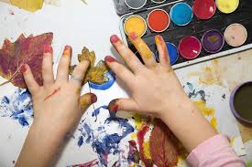
LABORATORIO
GRAFICO-PITTORICO
Realizzazione dei personaggi
della storia
«L’albero che dorme»

